Slide 1

Кировское областное государственное профессиональное образовательное бюджетное учреждение
«Слободской колледж педагогики и социальных отношений»
РАЗРАБОТКА ПРОГРАММНОГО МОДУЛЯ ДЛЯ УЧЁТА КНИГ В БИБЛИОТЕКЕ
Выполнил: Казанцев Константин Вячеславович
Группа 23П-2, специальность 09.02.07
«Информационные системы и программирование»
Форма обучения: очная
Руководитель: Махнев Александр Анатольевич
г.Слободской, 2026г.

Slide 2
Актуальность разработки
Автоматизация учёта книг в библиотеке является не просто улучшением, а необходимым условием для эффективной работы в современных условиях. Разрабатываемый программный модуль позволит:
Ускорить обслуживание читателей в 5–7 раз
Снизить ошибки учёта до 1%
Автоматизировать рутинные операции библиотекаря
Повысить качество и прозрачность работы библиотеки в целом
📊 Статистика библиотечной отрасли в России
Показатель | Значение
Общее количество библиотек | более 40 000 учреждений
Доля библиотек с бумажным учётом | около 70%
Ежегодные потери книжного фонда | до 10% из-за ошибок учёта
Время обслуживания одного читателя (ручной учёт) | 5–7 минут
Затраты времени на инвентаризацию фонда | 1–2 недели
Разрабатываемый программный модуль «LibraryApp» призван решить обозначенные проблемы и предоставить библиотекам доступный, функциональный и надёжный инструмент для автоматизации учёта книжного фонда. Простота интерфейса и минимальные требования к оборудованию делают систему доступной даже для учреждений с ограниченным бюджетом, а модульная архитектура позволяет легко расширять функциональность по мере роста потребностей.

Slide 3
Объект, предмет и метод исследования
Объект исследования — процессы учёта книг в библиотеке, включающие регистрацию читателей, выдачу и возврат литературы, управление книжным фондом и экземплярами, а также формирование отчётности по работе библиотеки.
Методы исследования — в ходе выполнения курсовой работы:
Анализ предметной области
Системное проектирование ПО
Моделирование структуры данных
Предмет исследования — программный модуль для автоматизации учёта книг, его архитектура, реализуемые алгоритмы и пользовательский интерфейс, обеспечивающие эффективное управление библиотечными процессами.
Описание алгоритмов
Функциональное тестирование
Данный комплекс методов позволил разработать полноценный
программный модуль, соответствующий всем функциональным
требованиям и обеспечивающий эффективную автоматизацию
учёта книг в библиотеке.

Slide 4

Анализ предметной области
Проблемы ручного учёта в библиотеке:
Ошибки при регистрации выдач и возвратов — до 15% от общего числа операций
Поиск информации о книге или читателе в бумажных картотеках — 3–5 минут
Отсутствие единой базы данных — информация разрознена по формулярам, журналам, картотекам
Формирование отчёта по книговыдаче и задолженностям — 2–3 часа ручной работы
Преимущества автоматизации:
Снижение ошибок учёта в 3–4 раза за счёт автоматического контроля
Доступ к актуальной информации о фонде и читателях за 1–2 секунды
Точность учёта книжного фонда — до 99%
Автоматический расчёт просроченных выдач и задолженностей
Мгновенное формирование отчётов по ключевым показателям
Кому выгодно:
Преимущества автоматизации:
Пользователь | Что получает
Библиотекарь | Экономия времени, удобный поиск
Администратор | Контроль фонда, управление
Читатели | Быстрое обслуживание
Руководитель | Отчёты, аналитика
Преимущество | Эффект
Снижение ошибок в 3–4 раза | Надёжность учёта
Доступ к данным за 1–2 секунды | Ускорение в 10–15 раз
Точность учёта до 99% | Минимизация потерь
Автоматический расчёт просрочек | Контроль задолженностей

Slide 5
Преимущества автоматизации
КЛЮЧЕВЫЕ ПРЕИМУЩЕСТВА
Критерий | Ручной учёт | Автоматизация | Эффект
Поиск книги в каталоге | 3–5 минут | 1–2 секунды | ⬇️ в 90–150 раз
Обслуживание читателя | 5–7 минут | 30–60 секунд | ⬇️ в 5–7 раз
Ошибки учёта | 10–15% | менее 1% | ⬇️ в 10–15 раз
Формирование отчёта | 2–3 часа | 1–2 минуты | ⬇️ в 60–90 раз
Потери книжного фонда | до 10% в год | менее 1% в год | ⬇️ в 10 раз
Инвентаризация фонда | 1–2 недели | 1–2 дня | ⬇️ в 5–7 раз
⚡ СКОРОСТЬ | 🎯 ТОЧНОСТЬ | 📊 ОТЧЁТЫ
Доступ к данным за 1–2 секунды | Ошибки менее 1% | Формирование за 1–2 минуты
📚 КОНТРОЛЬ | 💾 ДАННЫЕ | 👥 УДОБСТВО
Автоматический расчёт просрочек | Единая база данных | Для всех пользователей
Экономия до 70% рабочего времени библиотекаря, снижение потерь книжного фонда в 10 раз, повышение качества обслуживания читателей.

Slide 6
Основные функции программы
Раздел | Функции
📚 Книги | Добавление, редактирование, удаление, поиск книг по ISBN, названию, автору
👥 Читатели | Добавление, редактирование, удаление, поиск читателей по ФИО, телефону
🔄 Выдача/Журнал | Выдача книг (проверка наличия экземпляров), приём возврата, фильтр «Только активные»
📊 Отчёты | Сводка по показателям, список просроченных выдач, топ популярных книг, экспорт в CSV
👨‍💼 Пользователи | Управление учётными записями сотрудников (только для администратора)
⚙️ Настройки | Выбор темы оформления, настройка срока возврата книг, выбор папки для экспорта

Slide 7
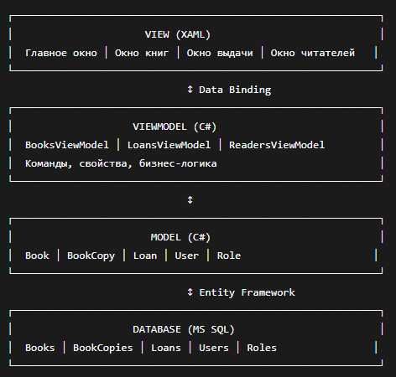
Архитектура приложения
СРЕДСТВА РАЗРАБОТКИ
Язык программирования
C#
Платформа
.NET Framework 4.7.2
Среда разработки
Visual Studio 2022
Система управления базами данных
Microsoft SQL Server Express
Пользовательский интерфейс - WPF (XAML)

Slide 8
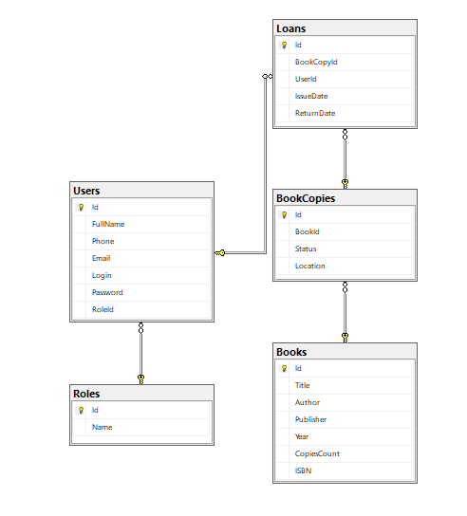
Структура базы данных
Схема базы данных LibraryDB
Таблица | Назначение | Ключевые поля
Books | Информация о книгах | Id, ISBN, Title, Author, Publisher, Year, CopiesCount
BookCopies | Экземпляры книг | Id, BookId, Status, Location
Loans | Выдача и возврат | Id, BookCopyId, UserId, IssueDate, ReturnDate
Users | Пользователи системы | Id, FullName, Phone, Email, Login, Password, RoleId
Roles | Роли пользователей | Id, Name
Связи между таблицами:
Books → BookCopies (один ко многим) — одна книга может иметь несколько экземпляров
BookCopies → Loans (один ко многим) — один экземпляр может иметь несколько выдач
Users → Loans (один ко многим) — один пользователь может иметь несколько выдач
Roles → Users (один ко многим) — одна роль может быть у многих пользователей

Slide 9
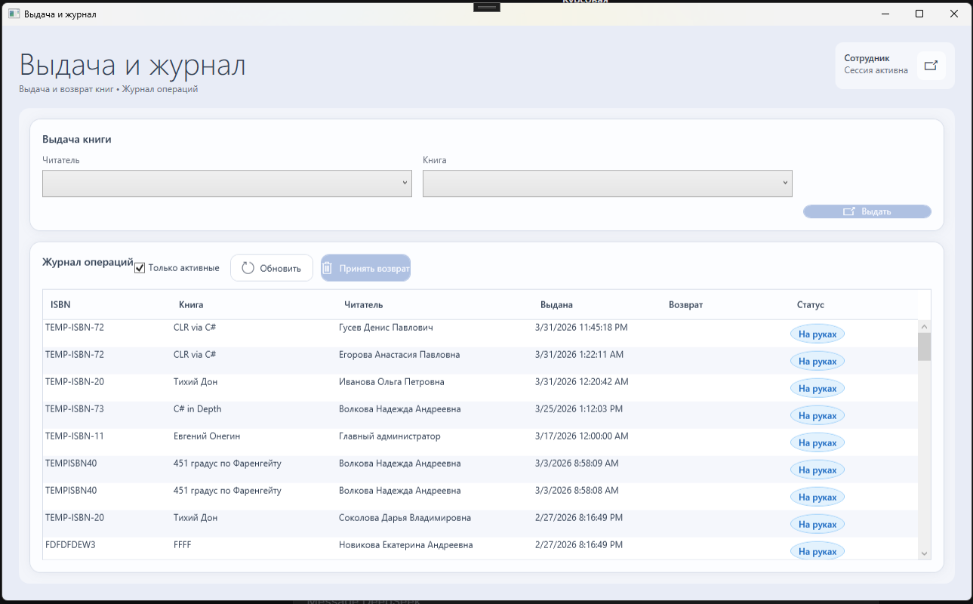
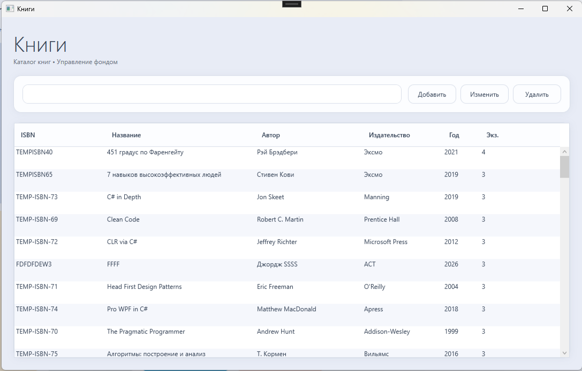
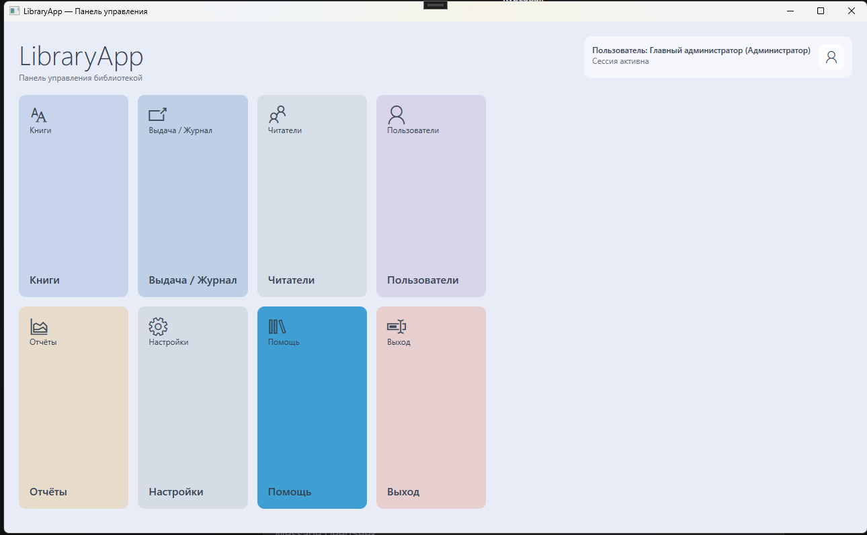
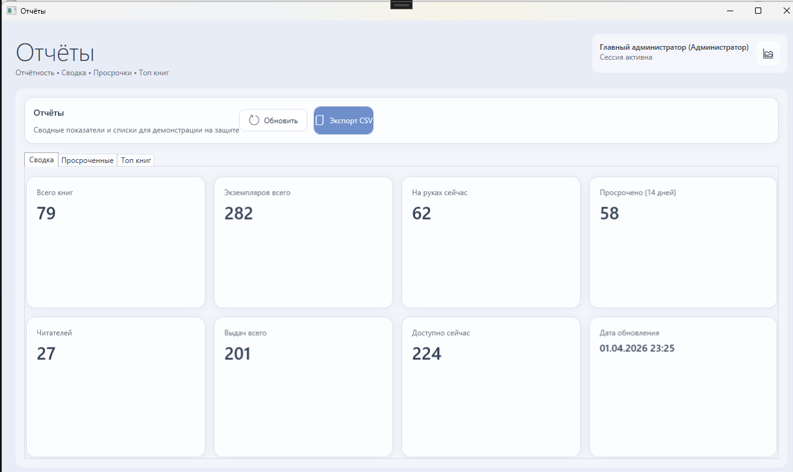
Интерфейс программы

Slide 10
Результаты тестирования
№ | Тест | Ожидаемый результат | Фактический результат
1 | Добавление книги | Книга добавлена в список | ✅ Успешно
2 | Добавление книги с дублирующимся ISBN | Сообщение об ошибке | ✅ Успешно
3 | Выдача книги при наличии экземпляра | Запись в журнале, статус изменён | ✅ Успешно
4 | Выдача книги при отсутствии экземпляра | Сообщение «Нет доступных экземпляров» | ✅ Успешно
5 | Возврат книги | Дата возврата, статус «Доступна» | ✅ Успешно
6 | Удаление книги с активными выдачами | Сообщение об ошибке, книга не удалена | ✅ Успешно
7 | Поиск книг по названию | Фильтрация списка | ✅ Успешно
8 | Фильтр «Только активные» | Показывает только незакрытые выдачи | ✅ Успешно
9 | Вход с корректными данными | Открывается главное окно | ✅ Успешно
10 | Вход с некорректными данными | Сообщение об ошибке | ✅ Успешно

Slide 11
Заключение
В ходе выполнения курсового проекта:
Проведён анализ предметной области (библиотечное дело)
Разработано техническое задание
Спроектирована структура базы данных (5 таблиц)
Реализованы основные функции системы:
Управление книгами и читателями
Выдача и возврат литературы
Формирование отчётов
Проведено функциональное тестирование
Создано руководство пользователя
ВЫВОД: Поставленная цель достигнута. Программный модуль готов к использованию в библиотеках
для автоматизации учёта книжного фонда и обслуживания читателей.

